Slide 1


Porównanie algorytmów sortowania
Implementacja sekwencyjna, współbieżna, równoległa ORAZ CUDA

Slide 2
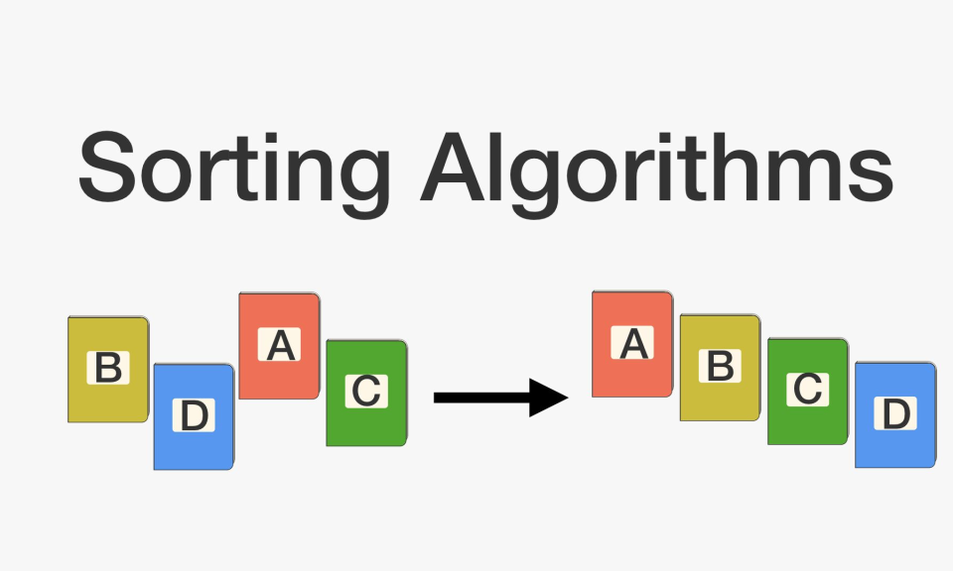
Wstęp teoretyczny
Celem niniejszego projektu było porównanie wydajności wybranych algorytmów sortowania (bąbelkowego, szybkiego, przez scalanie, przez wstawianie i przez wybieranie) przy zastosowaniu różnych technologii równoległych: OpenMP, C++ Threads oraz CUDA.
Analiza obejmuje ocenę czasu wykonania, skalowalności oraz potencjału zrównoleglenia tych algorytmów, a także ich zastosowanie w praktyce — od sortowania danych w bazach danych, przez przetwarzanie obrazów, po systemy operacyjne i analizy statystyczne.
Porównanie zostało przeprowadzone dla różnych rozmiarów danych oraz liczby wątków, a dodatkowo uwzględniono prawo Amdahla i pojęcie progu opłacalności.

Slide 3
Opis realizacji programu i zrównoleglenia
W ramach projektu zaimplementowano pięć klasycznych algorytmów sortowania, każdy z nich został opracowany w trzech wariantach:
Sekwencyjnym (dla odniesienia i porównania),
Zrównoleglonym z użyciem OpenMP (dla CPU),
Zrównoleglonym z użyciem C++ Threads (dla CPU),
Zrównoleglonym z użyciem CUDA (dla GPU).

Slide 4
Techniczne aspekty zrównoleglenia
OpenMP - warianty OpenMP wykorzystują dyrektywy #pragma omp parallel for oraz #pragma omp sections, co umożliwia podział pętli lub sekcji kodu pomiędzy dostępne wątki procesora.
Threads C++ - Implementacja oparta o std::thread zakładała jawne tworzenie i łączenie wątków. Dane wejściowe dzielono na bloki, a każdy wątek przetwarzał swój fragment.
CUDA wykorzystuje masowe zrównoleglenie oparte na setkach rdzeni GPU. Implementacja wymagała przepisania logiki sortowania na jądra (__global__) wykonywane przez wiele bloków i wątków. Ze względu na ograniczenia synchronizacji wątków w obrębie bloków oraz brak możliwości synchronizacji między blokami, najlepiej sprawdziły się algorytmy, które można naturalnie podzielić na niezależne operacje, np. MergeSort czy QuickSort.

Slide 5
Opis środowiska
Parametry procesora | Rodzina procesorów: AMD Ryzen Seria procesora: 5 Taktowanie rdzenia: 3.6 GHz Liczba rdzeni fizycznych: 6 rdzeni Liczba wątków: 12 wątków
Pamięć RAM | Pamięć RAM: 32.0 GB Szybkość: 3200 MHz
Dysk | SSD ADATA XPG SX8200 PRO 256GB Szybkość odczytu: 3350 MB/s Szybkość zapisu: 1200 MB/s
Karta graficzna | NVIDIA GeForce GTX 1660 SUPER

Slide 6
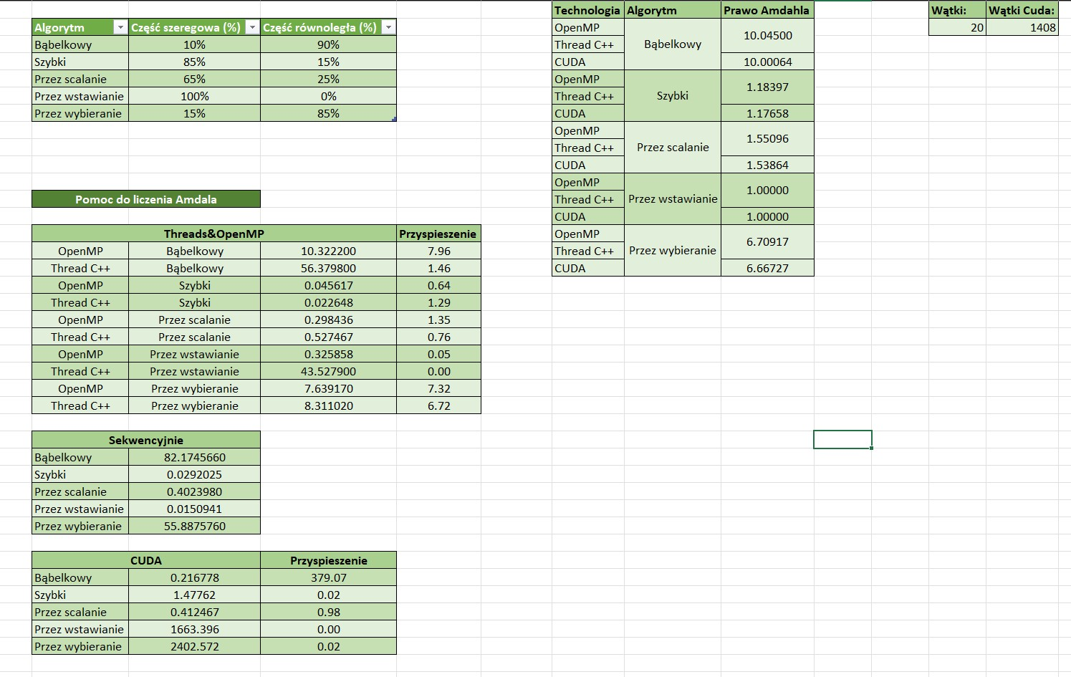
Analiza wyników

Slide 7
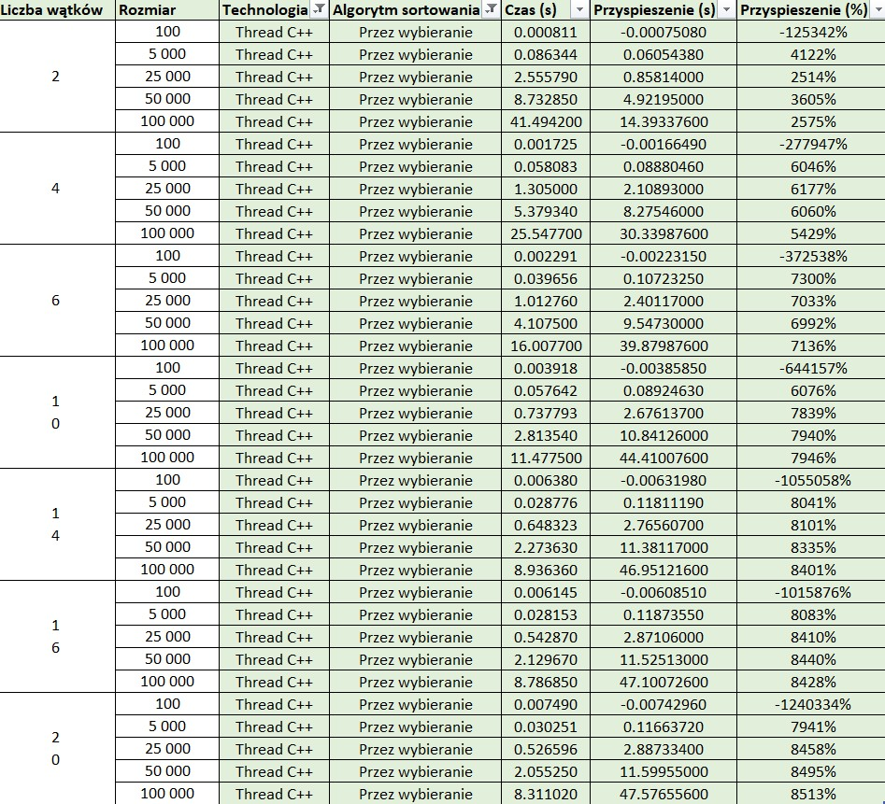
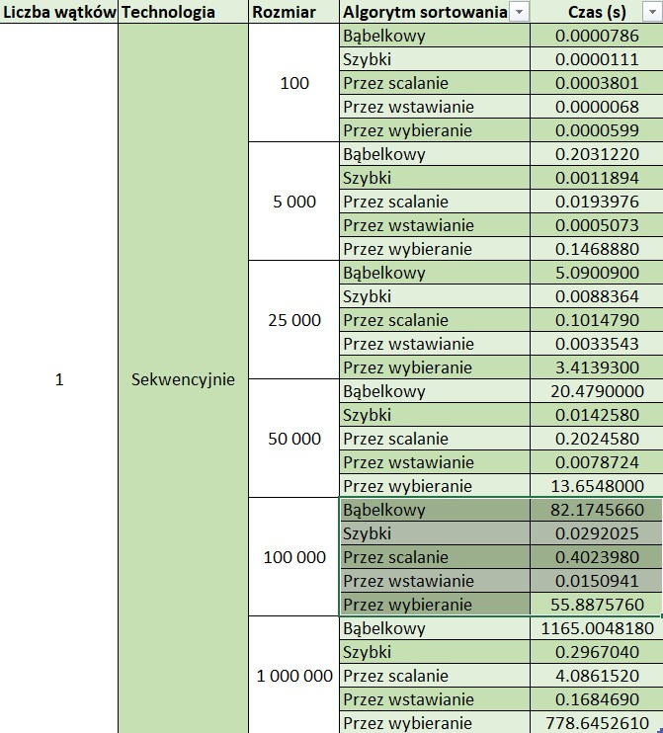
Analiza wyników

Slide 8
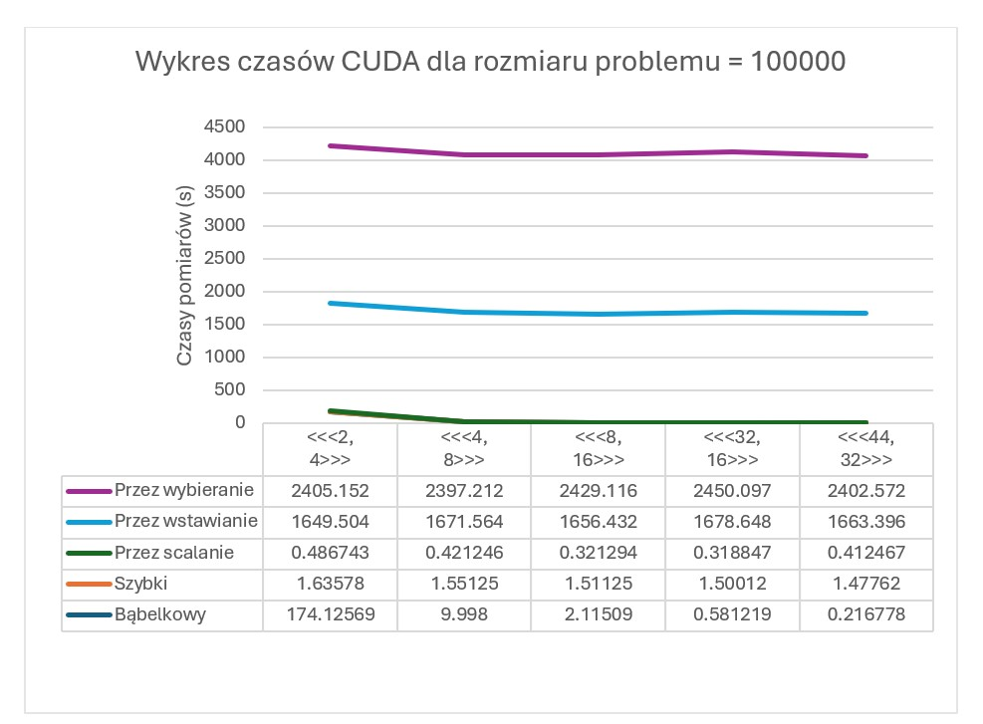
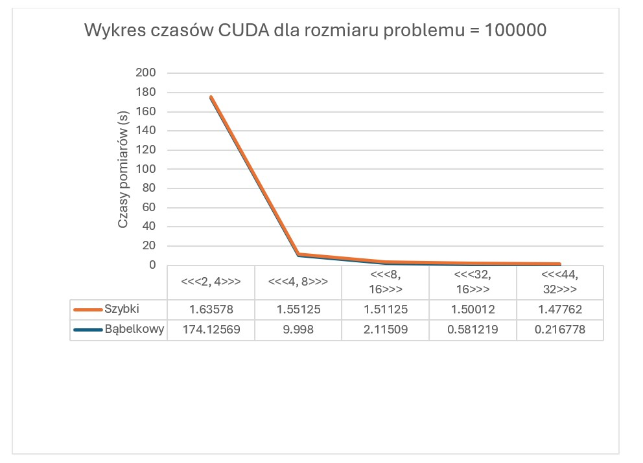
Analiza wyników

Slide 9
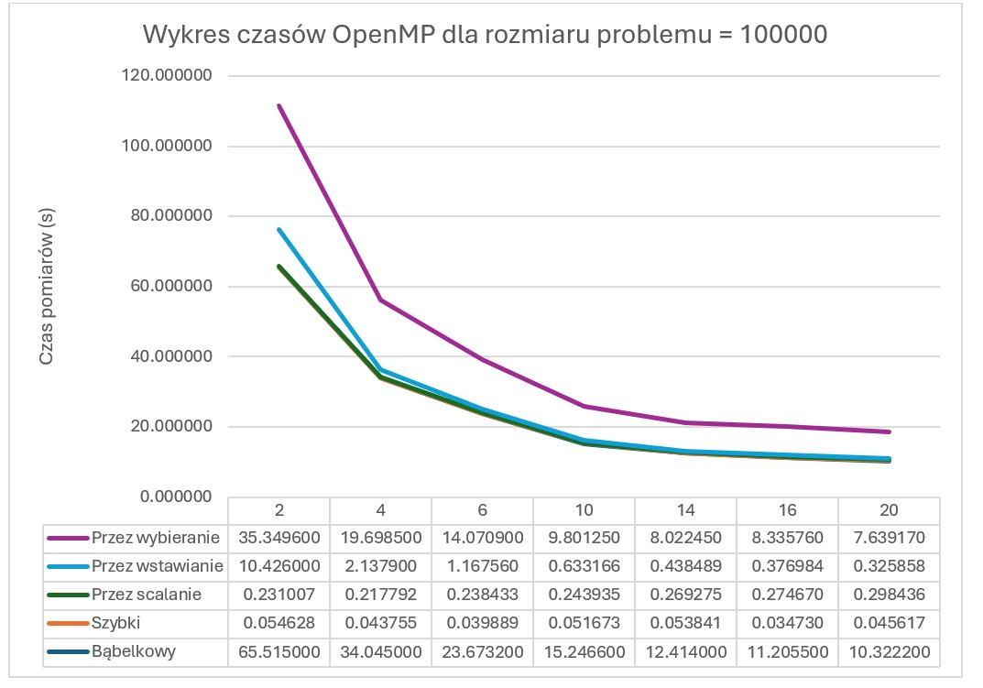
Analiza wyników

Slide 10
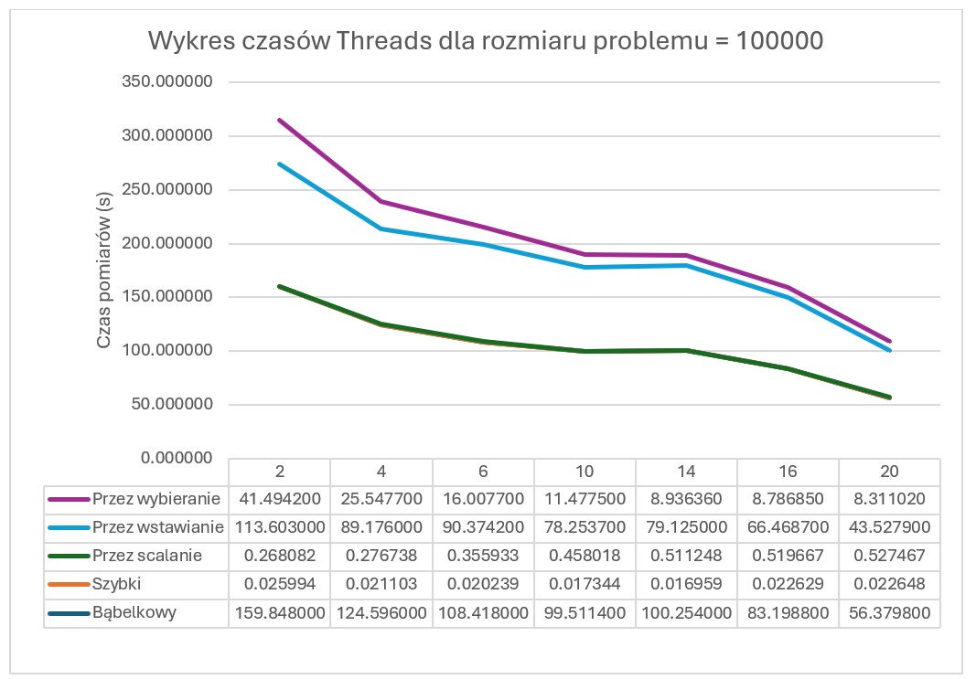
Analiza wyników

Slide 11
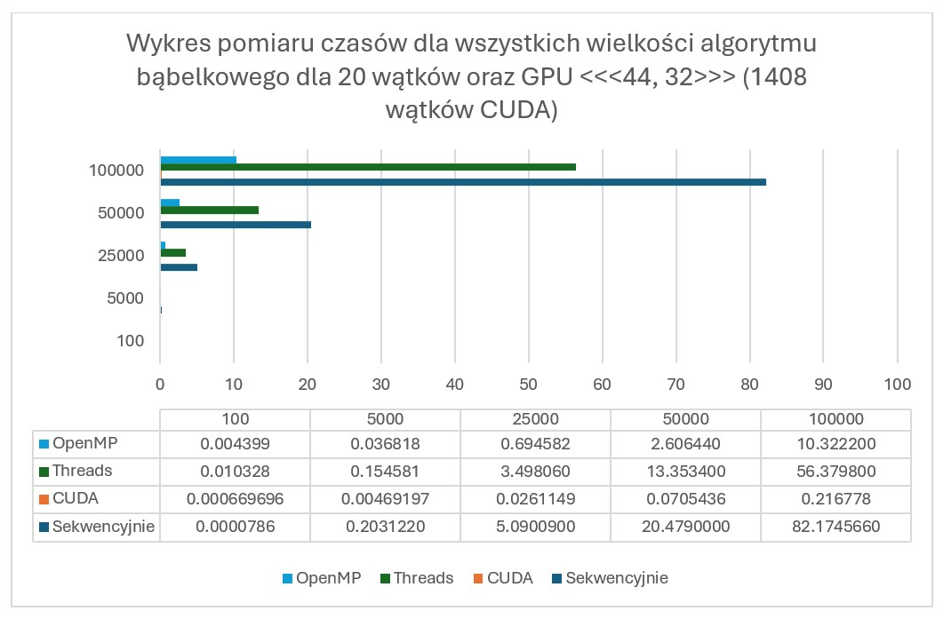
Analiza wyników

Slide 12
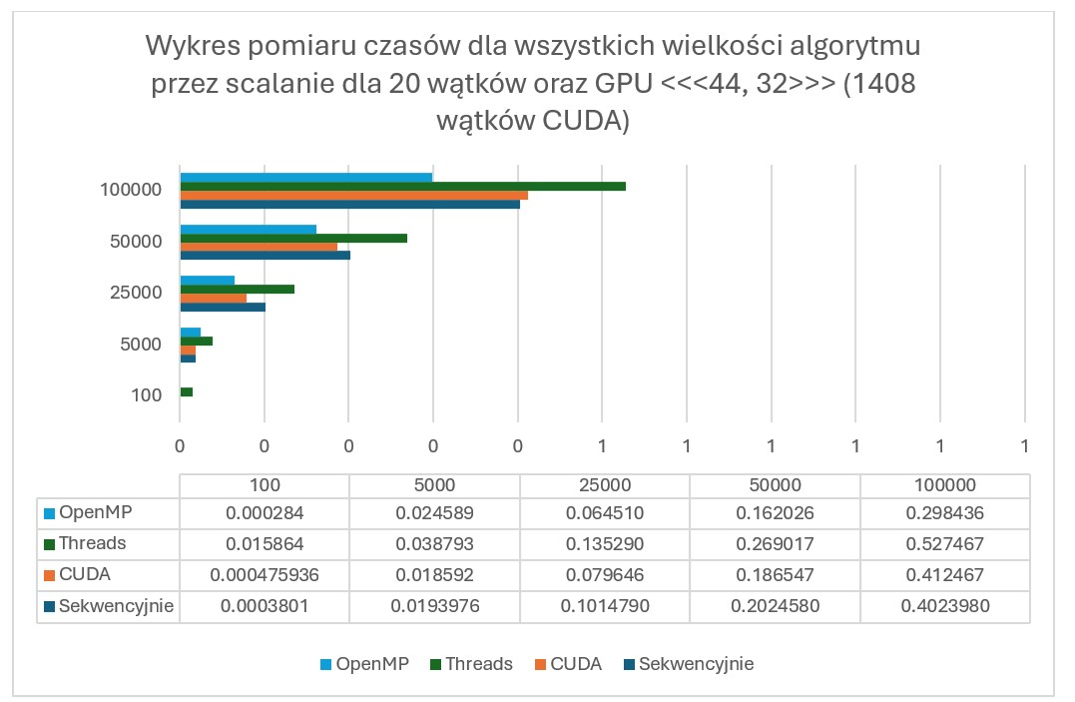
Analiza wyników

Slide 13
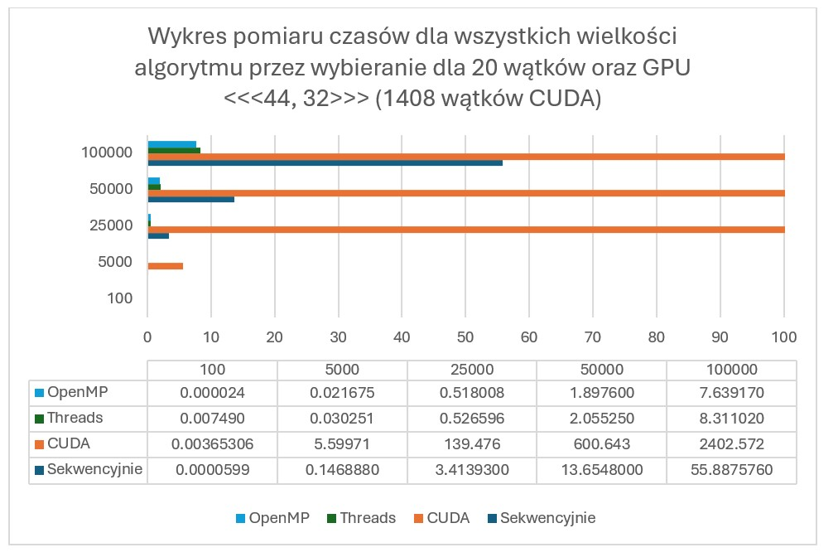
Analiza wyników

Slide 14
Procentowy udział części szeregowej i równoległej
Algorytm | Część szeregowa (%) | Część równoległa (%)
Bąbelkowy | 10% | 90%
Szybki | 85% | 15%
Przez scalanie | 65% | 25%
Przez wstawianie | 100% | 0%
Przez wybieranie | 15% | 85%

Slide 15
Prawo Amdala
Prawo Amdahla pokazuje, że nie każdy algorytm warto zrównolegliać. Największe przyspieszenia uzyskano dla algorytmów, w których dominowała część równoległa – np. bąbelkowy i wybieranie. W algorytmach takich jak szybki i wstawianie, udział części sekwencyjnej był zbyt wysoki, co ograniczyło potencjał.
Technologia | Algorytm | Prawo Amdahla
OpenMP | Bąbelkowy | 10.04500
Thread C++
CUDA |  | 10.00064
OpenMP | Szybki | 1.18397
Thread C++
CUDA |  | 1.17658
OpenMP | Przez scalanie | 1.55096
Thread C++
CUDA |  | 1.53864
OpenMP | Przez wstawianie | 1.00000
Thread C++
CUDA |  | 1.00000
OpenMP | Przez wybieranie | 6.70917
Thread C++
CUDA |  | 6.66727
Notes:
✅ Bąbelkowy:
OpenMP: 10.05, CUDA: 10.00
Wysoka wartość → oznacza, że ten algorytm, mimo że prosty, miał dość dużą część równoległą (ok. 60%).
Dobrze się skaluje, ale tylko przy dużych rozmiarach danych.
✅ Szybki (QuickSort):
OpenMP: 1.18, CUDA: 1.17
Bardzo niska wartość → oznacza, że dominowała część sekwencyjna (ok. 75% była zrównoleglona, ale 25% nie).
W praktyce, mimo że szybki, nie skaluje się dobrze przy większej liczbie wątków.
✅ Przez scalanie (MergeSort):
OpenMP: 1.55, CUDA: 1.53
Średnia wartość → coś da się zyskać, ale skalowanie ograniczone przez trudność w synchronizacji.
✅ Przez wstawianie (InsertionSort):
OpenMP i CUDA: 1.00
Brak możliwości zrównoleglenia – działa szybciej tylko dla małych danych, ale wątkowość nie pomaga.
✅ Przez wybieranie (SelectionSort):
OpenMP: 6.71, CUDA: 6.66
Duży potencjał do zrównoleglenia, bo większość operacji można rozdzielić między wątki (np. szukanie minimum).

Slide 16
Próg opłacalności
Dla większości algorytmów opłaca się zrównoleglanie dopiero od rozmiarów > 5000 elementów.
Dla niektórych prostszych algorytmów (np. przez scalanie z OpenMP) opłacalność jest widoczna już od 500–1000 elementów.
Technologia | Algorytm | Liczba wątków | Próg opłacalności
OpenMP | Bąbelkowy | 2 | 3500
Threads |  | 10 | 4000
CUDA |  | 32 | 5000
OpenMP | Szybki | 2 | 22500
Threads |  | 2 | 25000
CUDA |  | 32 | 4500
OpenMP | Przez scalanie | 2 | 500
Threads |  | 2 | 4000
CUDA |  | 32 | 5500
OpenMP | Przez wstawianie | - | Brak opłacalności
Threads |  | - | Brak opłacalności
CUDA |  | - | Brak opłacalności
OpenMP | Przez wybieranie | 2 | 100
Threads |  | 2 | 5000
CUDA |  | - | Brak opłacalności

Slide 17
Recykling danych
W kontekście architektury CUDA, efektywność zrównoleglenia zależy od stopnia, w jakim algorytm może rozproszyć obliczenia między wiele wątków i bloków. Najlepiej skalujące się algorytmy to te, które mają niską część sekwencyjną (zgodnie z prawem Amdahla) oraz dobrze rozdzielają dane wejściowe między wątki.
Z przeprowadzonych testów wynika, że największy potencjał do zrównoleglenia na GPU wykazuje algorytm sortowania bąbelkowego. Pomimo że sam algorytm nie należy do najszybszych pod względem złożoności obliczeniowej, jego struktura pozwala na efektywne rozbicie operacji porównań i zamian między wątkami, co skutkuje bardzo wysokim przyspieszeniem (379x) oraz wartością prawa Amdahla przekraczającą 10.
Notes:
Ziarnistość dla poszczególnych algorytmów:
Sortowanie bąbelkowe (Bubble Sort)
Ziarnistość: Drobnoziarnisty
Sekcje krytyczne sprawiają, że efektywne zrównoleglenie jest trudne, a znacząca część czasu jest spędzana w sekcjach, które muszą być wykonywane szeregowo.
Sortowanie szybkie (Quick Sort)
Ziarnistość: Gruboziarnisty
Znaczna część pracy może być równoległa dzięki rekursywnemu podziałowi problemu, ale funkcja ‘partition’ pozostaje szeregowa.
Sortowanie przez scalanie (Merge Sort)
Ziarnistość: Gruboziarnisty
Większość pracy może być równoległa dzięki rekursywnemu podziałowi problemu, ale funkcja Przez wstawianie ‘merge’ pozostaje szeregowa.
Sortowanie przez wstawianie (Insertion Sort)
Ziarnistość: Drobnoziarnisty
Sekcje krytyczne w pętli wewnętrznej znacznie ograniczają efektywność zrównoleglenia. Większość pracy jest wykonywana w sekcji równoległej, ale konieczność synchronizacji zmniejsza korzyści.
Sortowanie przez wybieranie (Selection Sort)
Ziarnistość: Drobnoziarnisty
Sekcje krytyczne w pętli wewnętrznej znacznie ograniczają efektywność zrównoleglenia. Większość pracy jest wykonywana w sekcji równoległej, ale konieczność synchronizacji zmniejsza korzyści.

Slide 18
Wnioski
Algorytm | Najlepsza technologia | Powód
Bąbelkowy | CUDA | Bardzo wysoki recykling danych, bardzo duże przyspieszenie (>370×).
Szybki | Threads C++ | Lokalność przetwarzania, dobra rekurencyjna równoległość.
Przez scalanie | OpenMP / CUDA | Najlepszy kandydat do zrównoleglenia – naturalne dzielenie problemu.
Przez wstawianie | Brak korzyści | Silne zależności między danymi – wydajność nawet się pogarsza.
Przez wybieranie | OpenMP | Umiarkowane przyspieszenie, zależne od synchronizacji.
Podsumowując, przeprowadzone badania potwierdziły w większości przypadków skuteczność zrównoleglenia problemu w zależności od wyboru do tego odpowiedniej technologii. Wartości przyspieszenia zbliżają się do teoretycznych maksymalnych wartości, co podkreśla efektywność zastosowanych technik równoległego przetwarzania.
Notes:
Nie każdy algorytm nadaje się do zrównoleglenia – np. sortowanie przez wstawianie osiąga zerowy zysk.
Najlepsze przyspieszenie (wg Prawa Amdahla i danych empirycznych) uzyskano dla algorytmu bąbelkowego oraz przez wybieranie, szczególnie przy dużym rozmiarze danych.
CUDA oferuje wysoką moc obliczeniową, ale nie każdy algorytm efektywnie ją wykorzystuje (np. szybki sort lub wstawianie).
OpenMP jest prostsze w implementacji i sprawdza się przy mniejszej liczbie wątków.
Threads C++ daje dobre rezultaty przy większych danych, ale wymaga więcej kontroli nad synchronizacją.
Prawo Amdahla dobrze przewiduje, gdzie warto inwestować w optymalizację.

